Slide 1
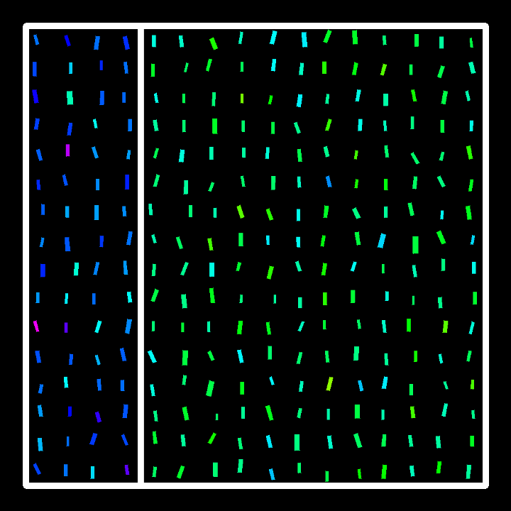
指导语：
实验时，屏幕中央呈现1张图片及其分割，该分割图可能由人作出，也可能由机器作出。
在48个试次中，有一半是人的结果，有一半是机器给出的结果。
你认为，是人作出的按【F】键，是机器作出的按【J】键
请在1分30秒内按键，否则无效！你有充足时间考虑。
每次请只按一次键，不要多次按键 ！
实验过程中有任何问题请与主试联系！
流程图：

